Slide 1
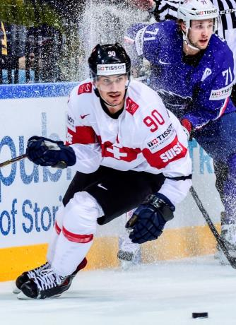
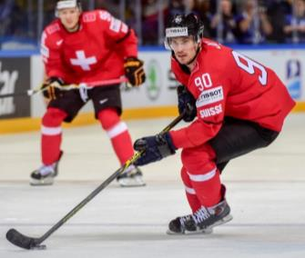
RESPECT FAIRPLAY

Slide 2
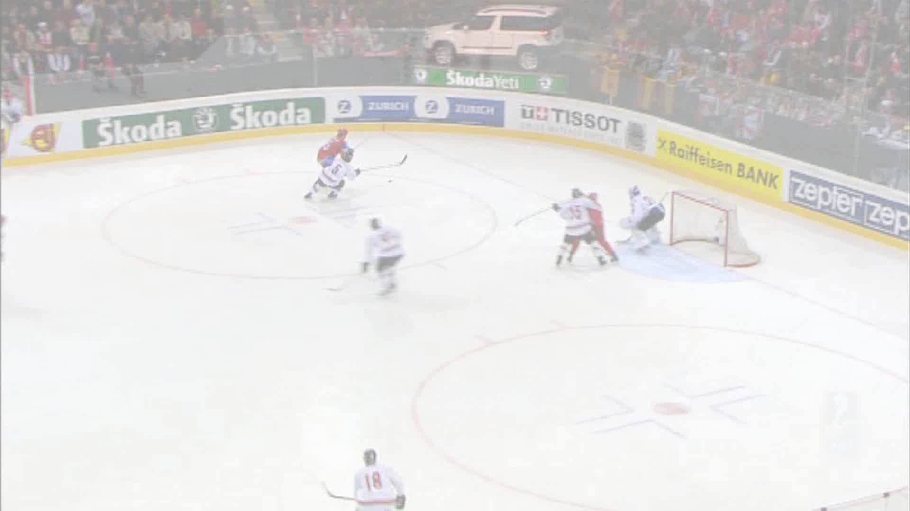
Respect FAIRPLAY
INTROduction
Nous voulons savoir ce qui constitue le fair-play et comment nous pouvons le mettre en œuvre dans notre jeu?
Quiz en groupe
Introduction
  Impressions du championnat du monde de Prague 2015
  « Une lutte rude mais loyale »

Slide 3
Respect FAIRPLAY
Quiz en Groupe
L’entraîneur forme les équipes de groupe
Les équipes inventent un nom de groupe relatif au « fair-play »
  Temps imparti : 1 minute
Un bonus est attribué pour les 2 meilleurs noms trouvés
  L’équipe choisit les deux meilleures propositions
Exemples de réponse
«keep cool»
«Play smart be fair»
«Rude mais loyal»

Slide 4
Respect FAIRPLAY
1
3 « parties » sont chargées de veiller à ce qu’une charge soit effectuée correctement et loyalement (pas seulement l’auteur de la charge !)
Qui peut nommer les 3 parties qui sont responsables d’un match « correct » et « loyal »?
Réponse
Réponse
3 mots-clés = 1 point
2 mots-clés = ½ point
L’auteur de la charge
Le détenteur du palet
L’arbitre/les arbitres

Slide 5
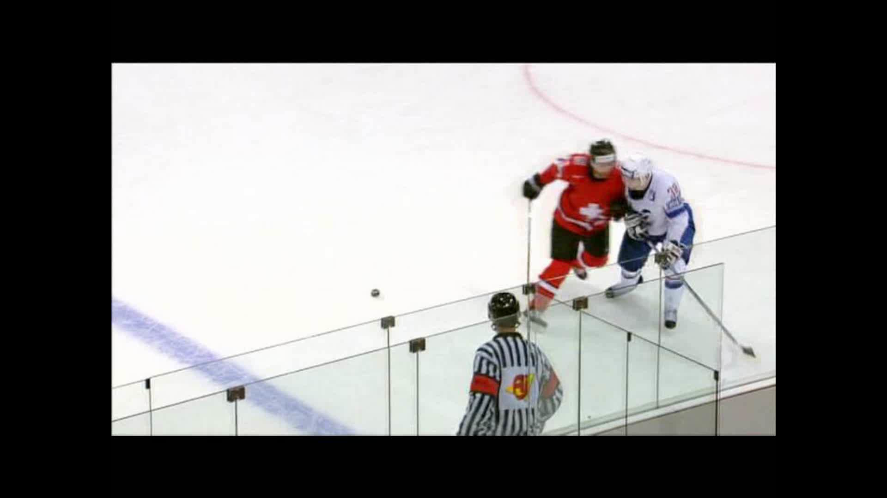
Respect FAIRPLAY
2
A) Quel est l’objectif de la charge ?
B) Qu’est-ce qui ne doit JAMAIS être le but d’une charge ou de l’utilisation de la crosse ?
Intro
Réponse
2 mots-clés = 1 point
1 mot-clé = ½ point
A) Gagner le palet
B) Blesser l’adversaire

Slide 6
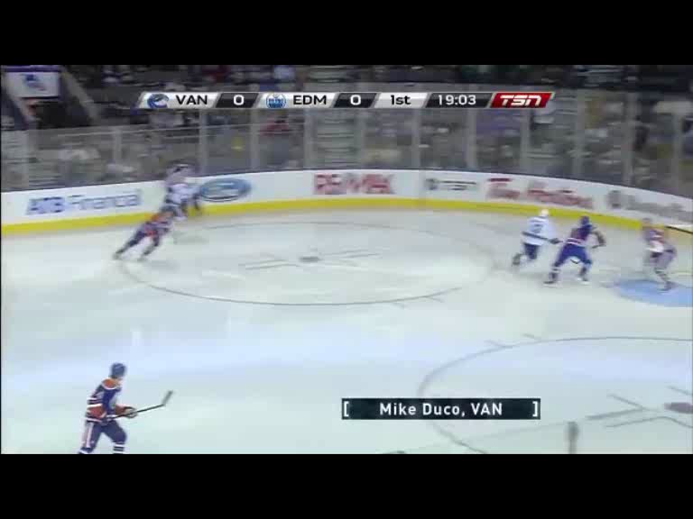
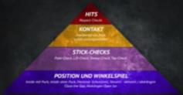
Respect FAIRPLAY
3
Divers éléments sont requis pour procéder à une charge correcte. Mets les mots-clés dans l’ordre chronologique :
Contact – charge avec crosse – jeu en angle – charge
Réponse
Réponse
Chaque réponse correcte
= 1 point
3 ou 2 bonnes réponses
= ½ point
Jeu en angle
Charge avec crosse
Contact
Charge

Slide 7
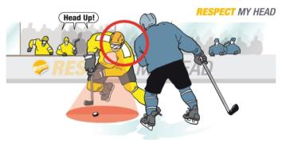
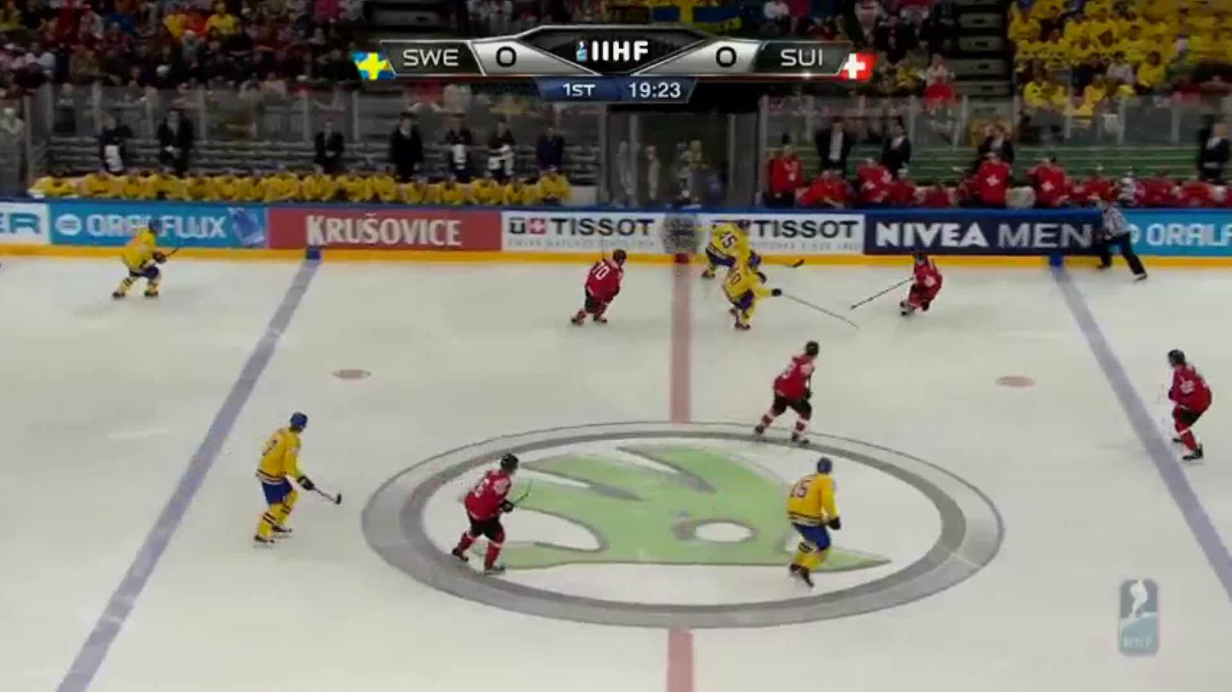
Respect FAIRPLAY
4
Comment l'attaquant (détenteur du palet) se protège-t-il ? Que fais-tu pendant le match pour être préparé aux charges :
3 mots-clés
Intro
Réponse
3 mots-clés
= 1 point
2 mots-clés
= ½ point
Posture basse
Tête haute
Regard par-dessus l’épaule
Tension du corps
Amortir la charge

Slide 8
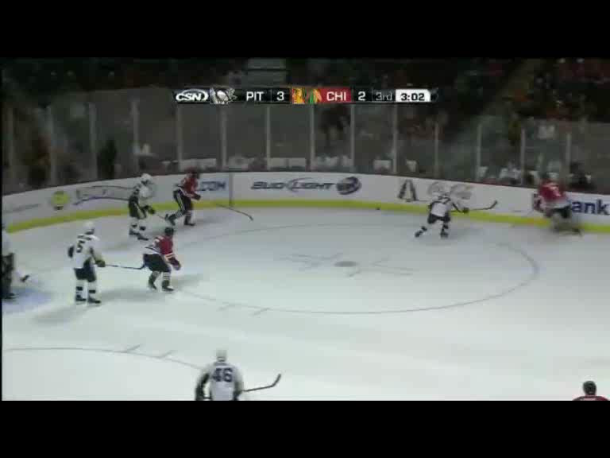
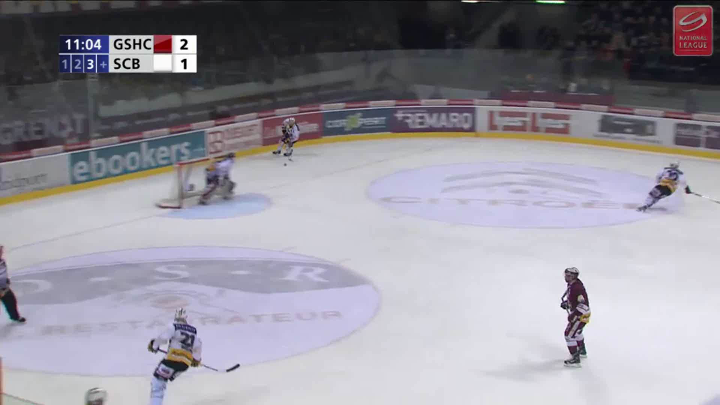
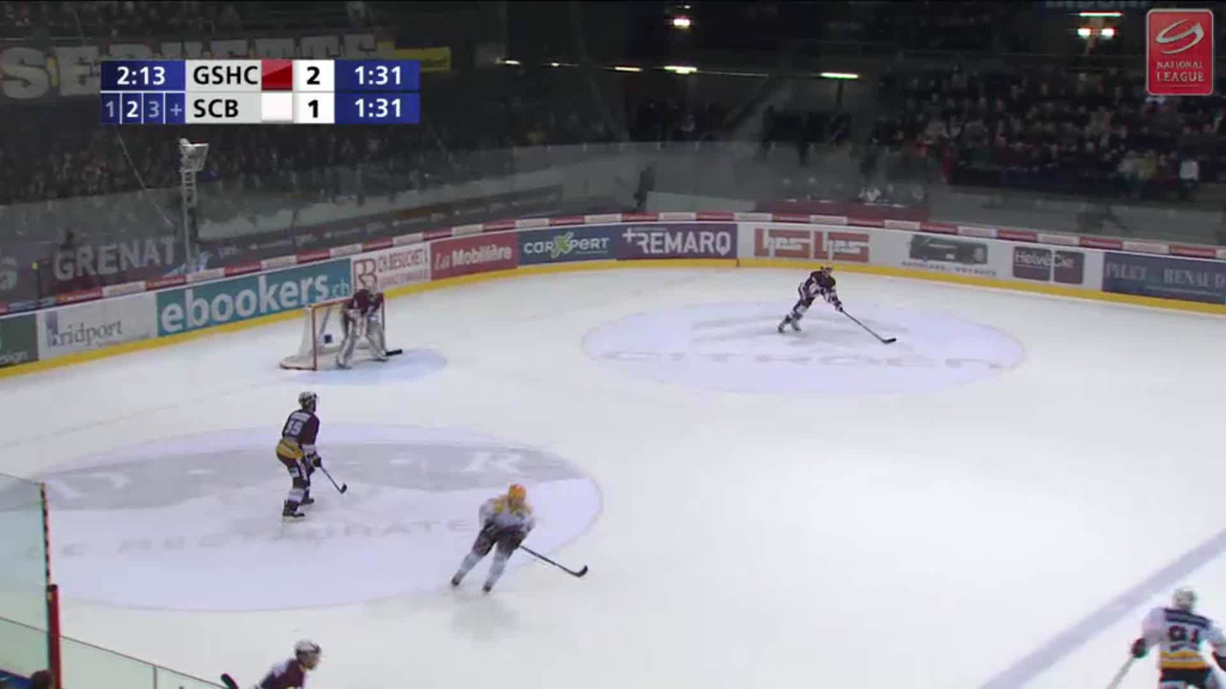
Respect FAIRPLAY
5
Que signifie le terme anglais :
« clean hit »
Intro
Réponse
Réponse correcte
= 1 point
Réponse approximative
= ½ point
Charge correcte et loyale effectuée avec rudesse mais avec respect de l’adversaire
2 clean hits:

Slide 9
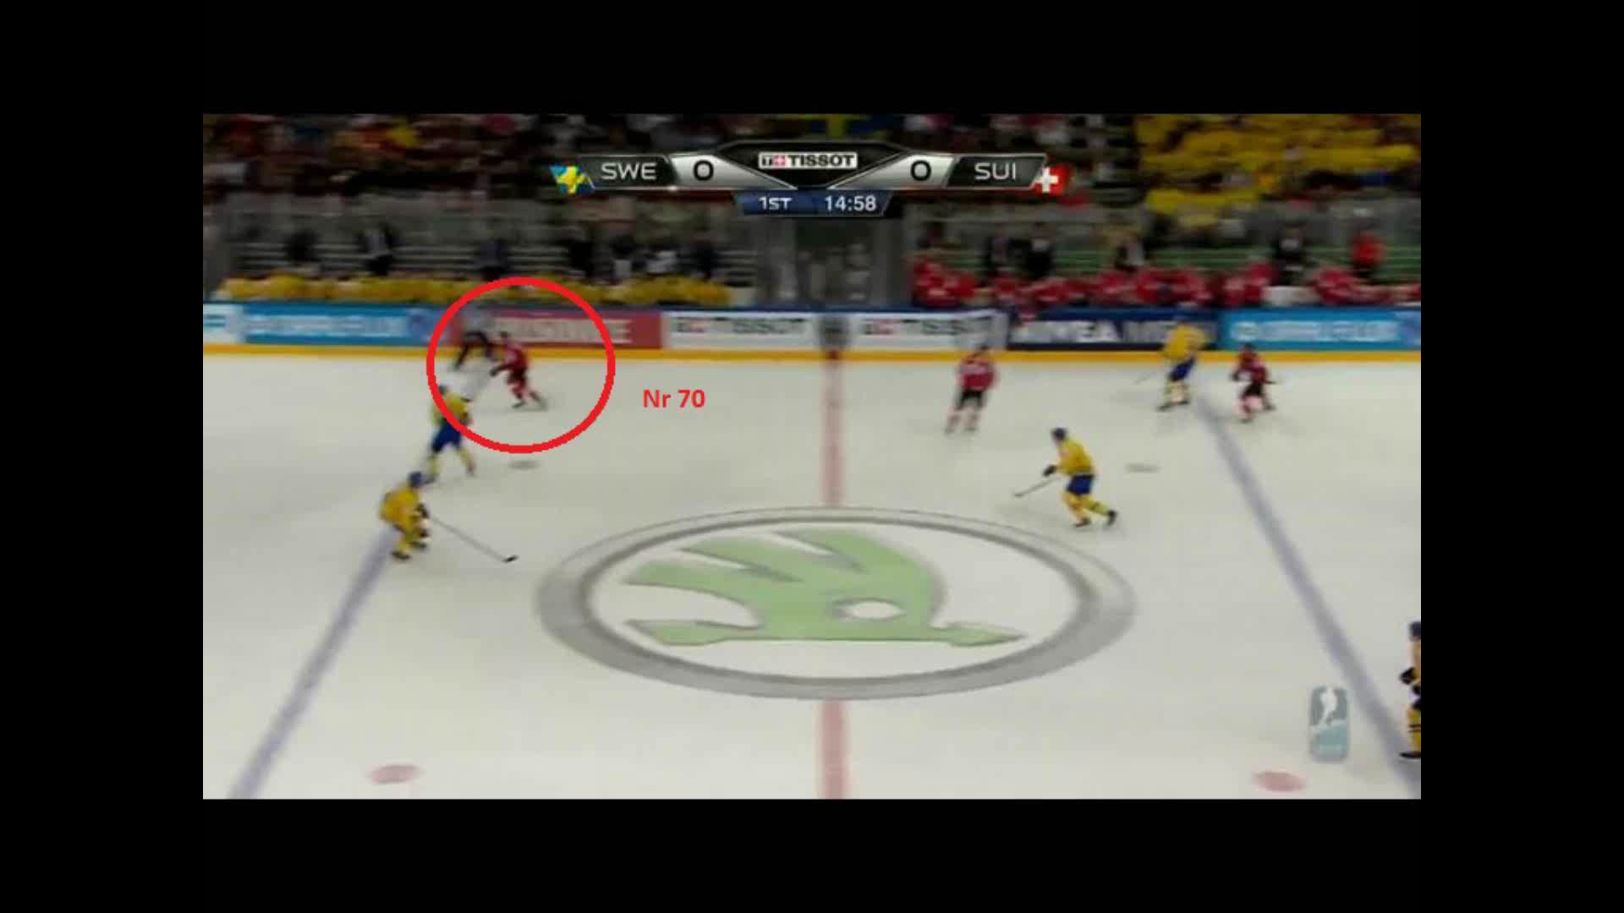
Respect FAIRPLAY
6
Que signifie le terme anglais :
« backpressure »
Intro
Réponse
Réponse correcte
= 1 point
Réponse approximative
= ½ point
Pression (travail avec la crosse) exercée par derrière et par le côté pour perturber l’adversaire en toute loyauté
Soutien du collègue 1:1->1:2

Slide 10
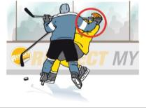
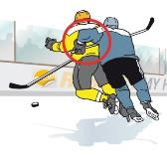
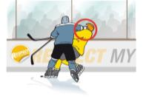
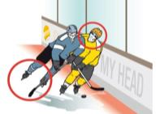
Respect FAIRPLAY
7
Voici ce que nous ne voulons pas voir !
Tu es l’arbitre : comment s’appellent les pénalités ?
1
3
4
2
Réponse
3 / 4 réponses correctes
= 1 point
2 réponses correctes
= ½ point
1 : Coup de coude
2 : Charge avec la crosse
3 : Charge contre la tête
4 : Charge par derrière

Slide 11
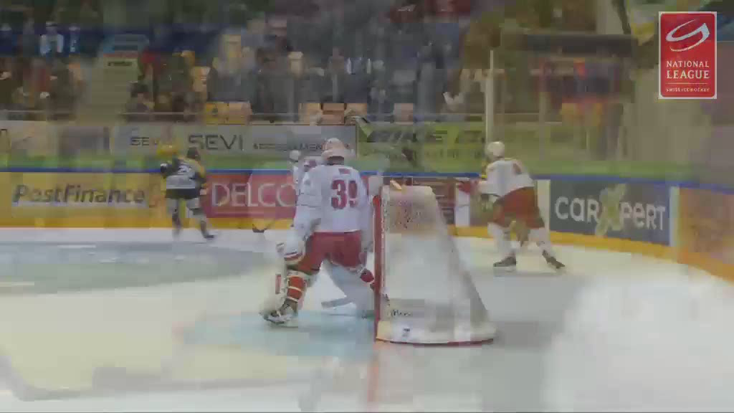
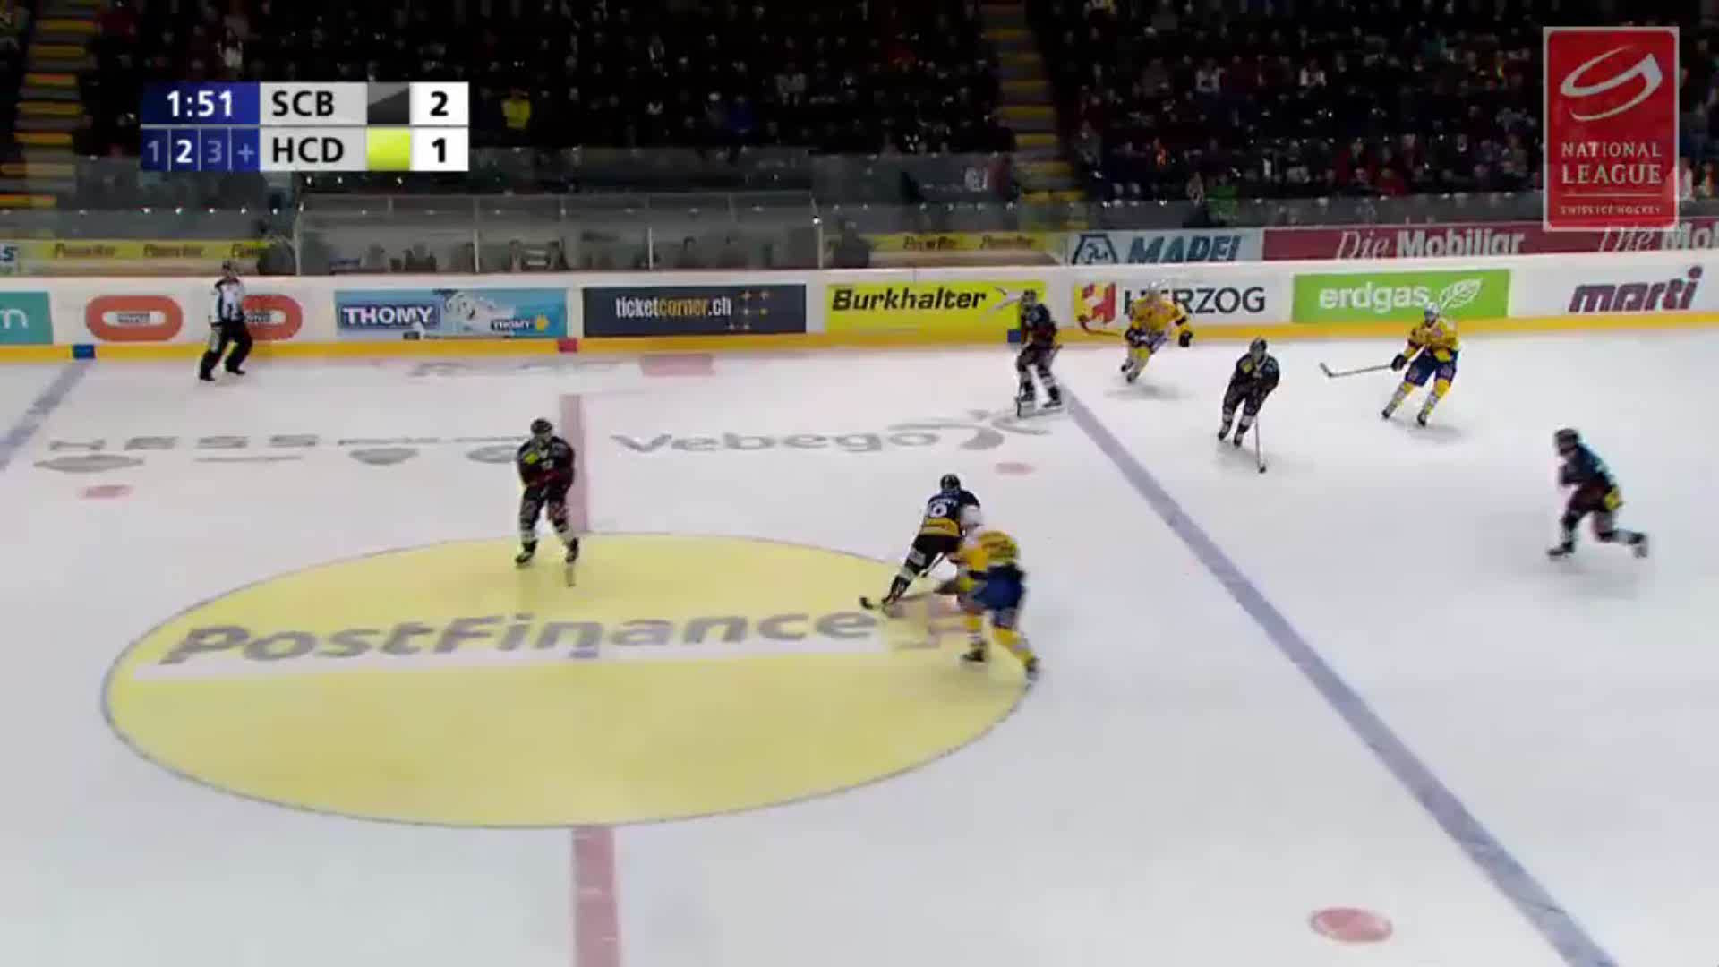
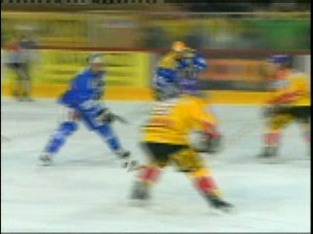
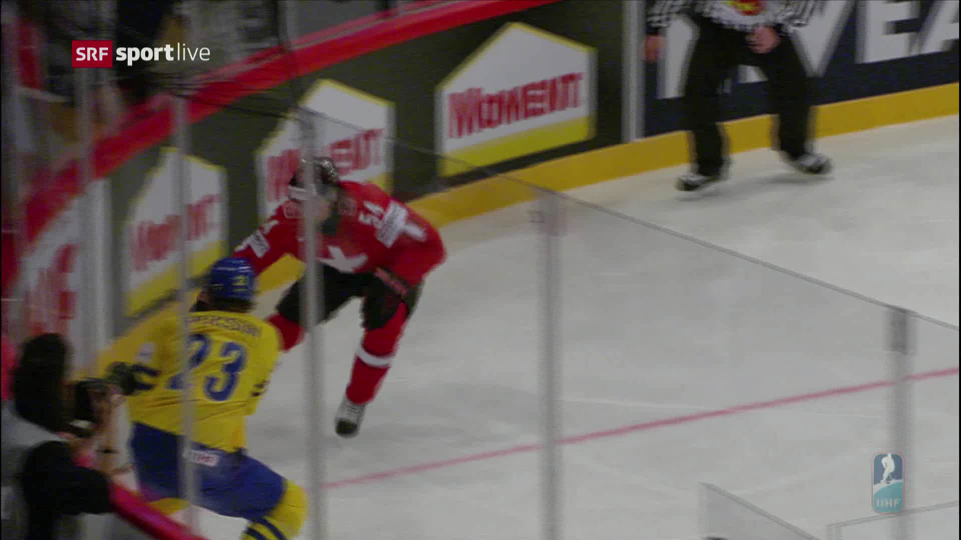
Respect FAIRPLAY
8
Pénalité ou non (correcte ou injuste)?
Comme l’arbitre, tu ne peux observer la scène qu’une seule fois !
4 scènes où il faut décider comme un arbitre
Intro
1
2
3
4
Réponse
3 / 4 réponses correctes
= 1 point
2 réponses correctes
= ½ point
1 : Correcte
2 : Pénalité
3 : Correcte
4 : Correcte

Slide 12
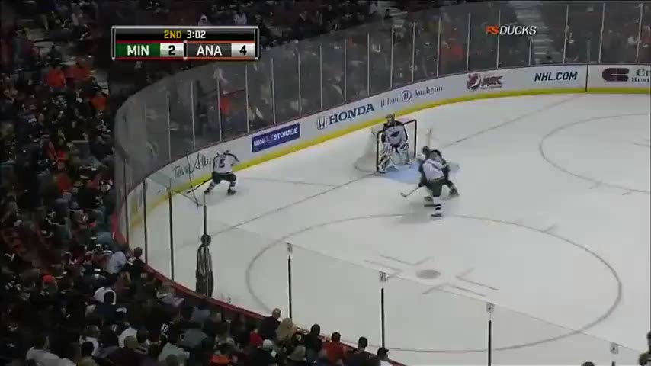
Respect FAIRPLAY
9
Complète la phrase suivante :
« je me comporte avec respect et loyauté lorsque je … »
Cela ne vaut pas la peine de tricher !
« Crosse volée »
Réponse
Réponse correcte
= 1 point
Réponse partiellement correcte
= ½ point
Je respecte l’adversaire et l’arbitre
Je respecte les règles
J’accepte les décisions
Je traite mes adversaires, l’arbitre et les fonctionnaires tel que j’aimerais être traité moi-même
Le fair-play est une question de caractère !

Slide 13

Respect FAIRPLAY
10
Cite deux exemples de fair-play.
- Exemple observé comme spectateur (en direct ou à la télévision)
- Exemple vécu avec ta propre équipe
Intro
2 exemples
= 2 points
1 exemple
= 1 point

Slide 14


Respect FAIRPLAY
11
Quels grands joueurs de l’équipe nationale nous aident, au moyen de vidéos, à appliquer mieux et plus loyalement les charges ?
Quels joueurs présentés dans les vidéos connais-tu ?
Intro
Respect Checks
Check with respect
Réponse
2 réponses correctes
= 1 point
1 réponse correcte
= ½ point
Mark Streit, Sven Bärtschi, Yannick Weber
Roman Josi, Denis Hollenstein, Matthias Bieber, Reto Suri

Slide 15
Respect Fairplay
OBJECTIFS D’ÉQUIPE POUR LA Saison
Quelles sont vos propositions ?
L’équipe décide des objectifs avec l’entraîneur
Exemples :
  0 Pénalités de match
  < 2 Pénalités de méconduite pour le match
  0 Pénalités de 5 minutes « Charge par derrière »
  0 Pénalités de 5 minutes « Charge contre la tête »
  < 2 Comportement non sportif ou réclamation
  1 acte de fair-play sportif :
  3 joueurs remercient toujours les arbitres après le match

Slide 16

Respect Fairplay
OBJECTIFS D’ÉQUIPE POUR LA Saison
…………………………………………………………………………………………
…………………………………………………………………………………………
…………………………………………………………………………………………
…………………………………………………………………………………………
…………………………………………………………………………………………
…………………………………………………………………………………………
Acte de fair-play avec l’équipe :
…………………………………………………………………………………………….
…………………………………………………………………………………………….
…………………………………………………………………………………………….
En cas d’atteinte des objectifs, chaque joueur reçoit un Smartpuck pour le prochain entraînement d’été.
.

Slide 17

Respect Fairplay
OBJECTIFS D’ÉQUIPE POUR LA Saison
Nous donnons une poignée de main aux arbitres pour leur prestation.
Nous remercions tous les auxiliaires de l’équipe
Nous respectons le maître de glace et ses instructions.
Nous sommes toujours ponctuels et nous nous saluons par une poignée de main.
A la fin de la saison, nous remettons une carte de remerciement à tous les auxiliaires.
Nous invitons les chronométreurs à notre soirée de clôture.
Pour Noël, nous aidons le maître de glace à effectuer les travaux de nettoyage pendant une heure.
Nous cherchons à discuter, en tant qu’équipe, avec une personne qui nous a énervés.

Slide 18

DVD « CHARGES »
DISPONIBLES AUPRES DE LA SIHF
claudia.weber@sihf.ch

